Slide 1
Време је за експерименте

Slide 2
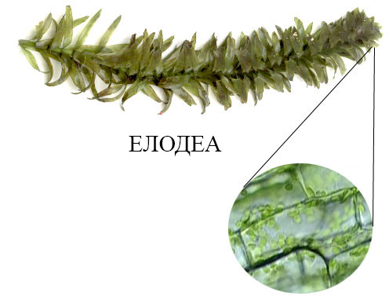
Доказивање фотосинтезе у листу
1. Шта је фотосинтеза?
2. Који су производи фотосинтезе?
3. Зашто се каже да је фотосинтеза најважнији процес на Земљи?
За експеримент вам је потребно:
водена биљка - Елодеа
чаша одстајале воде,
стаклени левак,
епрувета,
светлост
У чашу воде ставити Елодеи и поклопити је левком.
На врх левка навући епрувету.
Биљку оставити на сунчаном месту неколико сати.
Шта ће се издвојити на врху епрувете након пар сати?

Slide 3
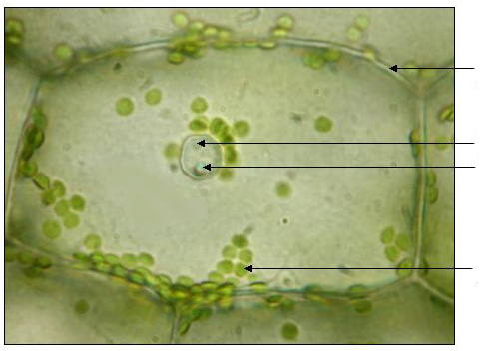
Доказивање фотосинтезе у листу
1. Које органеле уочавате у биљној ћелији Елодее?
2. У којим органелама се обавља процес фотосинтезе?
3. У којим органелама се обавља процес дисања?
Ћелијски зид
Једро
Једарце
Ћелијска мембрана
Цитоплазма
Хлоропласт

Slide 4
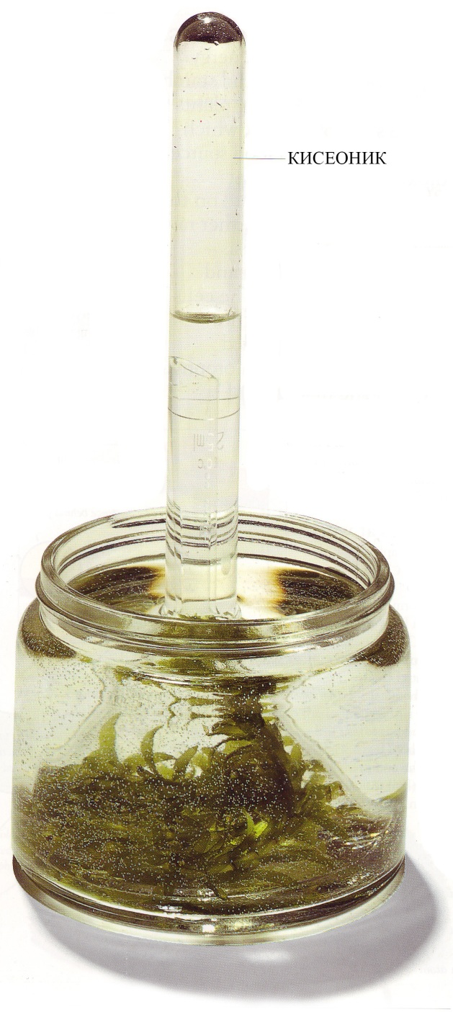
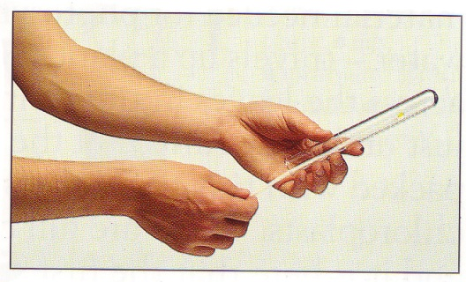
Доказивање фотосинтезе у листу
Да ли би се издвојио кисеоник и да смо биљку оставили у замраченој просторији?
Како можемо проверити да се у епрувети издвојио кисеоник?
Свој одговор запишите у радну свеску како би накнадно проверили да ли сте дали тачан одговор.
Нацртајте цео поступак.
Да би проверили да се у епрувети издвојио кисеоник, упалићемо шибицу и ставити у епрувету. Шибица ће горети док има кисеоника.

Slide 5
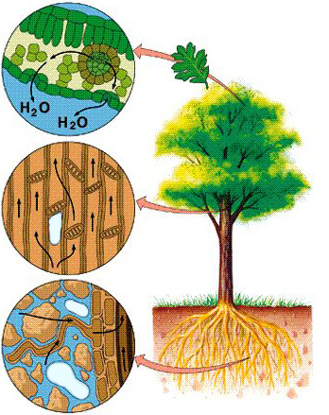
Доказивање транспирације
Шта је транспирација?
У које доба године биљка највише транспирише? Објасните зашто.
Шта утиче на брзину транспирације?
На који начин би проверили процес транспирације код биљке?
Своју претпоставку запишите у радну свеску како би касније могли да проверите да ли сте били у праву.
За експеримент вам је потребно:
ведар, сунчан и топао дан,
биљка – листопадно дрво,
пластична кеса,
гумица,
неколико каменчића.

Slide 6
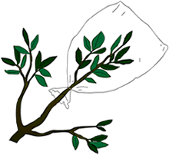
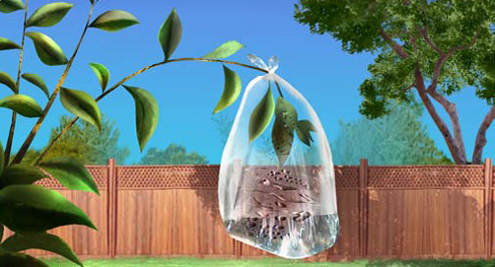
Доказивање транспирације
Преко веће гране с листовима навући кесу.
Убасити неколико каменчића.
Кесу добро затворити гумицом или лепљивом траком.
Овај експеримент треба започети у раним јутарњим сатима, а завршити га предвече.
Шта се појавило на наличју кесе?
Нацртајте цео поступак и изведите закључак.

